Slide 1
C++ funzioni Alberto Ferrari

Slide 2
Funzioni
http://en.cppreference.com

Slide 3
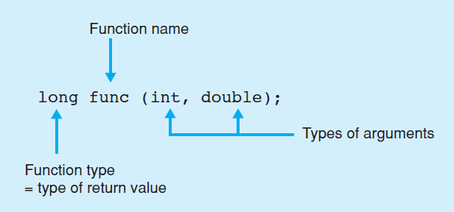
le funzioni
caratterizzate da nome, parametri (numero, ordine e tipo) e tipo di ritorno
le funzioni hanno un prototipo
il prototipo non è necessario se la definizione della funzione appare prima del suo utilizzo
nel prototipo i parametri possono non avere nome, ma per chiarezza in genere lo si mette

Slide 4
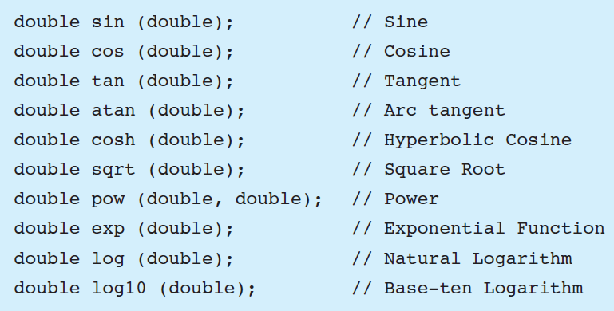
alcune funzioni matematiche
la direttiva #include permette di importare i prototipi di funzioni delle librerie standard
ogni libreria standard ha un file header contenente la definizione di funzioni, di tipo di dati e di costanti
#include <cmath>
per utilizzare funzioni matematiche

Slide 5
esempio: calcolo potenza
#include <iostream>
#include <cmath>
using namespace std;
int main() {
double y, x = 5.22;
// la funzione pow ha prototipo double pow( double, double)
// y = pow("x", 3.0); // error: no matching function
// for call to 'pow(const char [2], double)'
// y = pow(x + 3.0); // error: no matching function for call to 'pow(double)'
y = pow(x, 3.0); // ok!
y = pow(x, 3); // ok! Il compilatore converte l'intero 3 in double
cout << x << " elevato al cubo vale: " << y << endl;
return 0;
}

Slide 6
funzioni: prototipo e definizione
prototipo (firma) di una funzione
<tipo-funzione> <nome-funzione>(<tipo-1>,<tipo-2>,…);
<tipo-funzione> è il tipo del valore restituito dalla funzione
void se la funzione non restituisce valori
<nome-funzione> è il nome (identificatore) della funzione
<tipo-1> <tipo-2> sono i tipi dei parametri
possono mancare in funzioni senza parametri
oltre al tipo è possibile specificare il nome del parametro
definizione di una funzione
analogo al prototipo
è obbligatorio specificare i nomi dei parametri (formali)
è obbligatorio specificare il corpo della funzione
è obbligatorio specificare il valore di ritorno mediante l’istruzione return (non necessario per funzioni void)

Slide 7
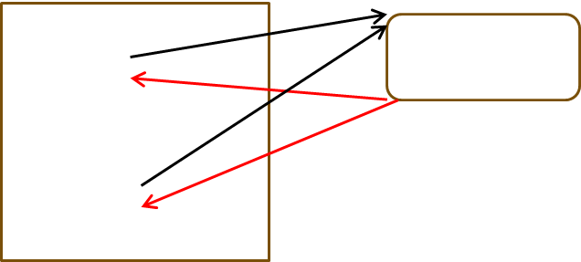
funzioni: esecuzione
chiamata della funzione (provoca la sua esecuzione)
nome della funzione e lista dei parametri attuali
è possibile inserire più istruzioni di chiamata funzione
specificare l’uso del valore di ritorno (per funzioni non void)

Slide 8
esempio: funzione utente
#include <iostream>
using namespace std;
double media(int v1, int v2);
int main() {
int val1, val2;
cout << "Inserire due valori interi separati da spazio ";
cin >> val1 >> val2;
cout << "la media aritmetica fra " << val1 << " e " << val2
<< " = " << media(val1,val2) << endl;
return 0;
}
double media(int v1, int v2) {
double med;
med = (v1 + v2) / 2.0;
return med;
}

Slide 9
passaggio dei parametri
call-by-value
il parametro attuale può essere una variabile o un’espressione
il parametro formale viene inizializzato al valore del corrispondente parametro attuale
la funzione riceve una copia del valore del parametro
le azioni sui parametri formali non si ripercuotono sui parametri attuali
call-by-reference (“&” precede il tipo del parametro formale)
il parametro attuale deve essere una variabile
il parametro formale viene associato al parametro attuale (si riferisco alla stessa zona di memoria)
le azioni sui parametri formali si ripercuotono sui parametri attuali
vantaggio: migliori prestazioni
svantaggio: minore modularità, la funzione chiamata può corrompere i dati della chiamante (side effects)

Slide 10
passaggio dei parametri
call-by-pointer
l’indirizzo del parametro attuale viene copiato nel parametro formale
all’interno della funzione l’indirizzo è utilizzato per accedere al dato “puntato” dal parametron attuale
i parametri formali devono essere definiti come puntatori ai quali assegnare gli indirizzi dei parametri attuali
le azioni sui parametri formali si ripercuotono sui parametri attuali

Slide 11

call by value
void scambiaVal(int a, int b) {
int temp;
temp = a;
a = b;
b= temp;
}
int main() {
…
int x,y; x = 7; y = 5;
cout << "scambio i valori x = " << x << " y = " << y << endl;
cout << "passaggio per valore : ";
scambiaVal(x,y);
cout << "x = " << x << " y = " << y << endl;
…
}

Slide 12

call by reference
void scambiaRef(int &a, int &b) {
int temp;
temp = a;
a = b;
b = temp;
}
int main() {
…
cout << "scambio i valori x = " << x << " y = " << y << endl;
cout << "passaggio per riferimento : ";
scambiaRef(x,y);
cout << "x = " << x << " y = " << y << endl; …
}

Slide 13

call by pointer
void scambiaInd(int *a, int *b) {
int temp;
temp = *a;
*a = *b;
*b = temp;
}
int main() {
…
cout << "scambio i valori x = " << x << " y = " << y << endl;
cout << "passaggio per indirizzo : ";
scambiaInd(&x,&y);
cout << "x = " << x << " y = " << y << endl;
…
}

Slide 14
call by?
suggerimenti:
parametri che devono essere modificati dalla funzione e ritornare modificati al chiamante: call by reference
parametri di piccole dimensioni (memoria) che non devono tornare modificati al chiamante: call by value
parametri di grandi dimensioni che non devono tornare modificati al chiamante: call by reference con specifica const

Slide 15
overloading
overloading (sovraccarico)
all’interno di uno stesso programma è possibile definire più funzioni aventi lo stesso nome purché sia differente la lista dei tipi dei parametri
es
double max(double, double);
int max(int, int);

Slide 16
parametri con valori di default
per i parametri call-by-value si può specificare un valore di default
se il corrispondente argomento manca, il parametro assume il valore di default
il valore di default va inserito nella prima tra dichiarazione e definizione
i parametri con valore di default devono stare nelle posizioni più a destra
nella chiamata gli argomenti vanno omessi a partire da destra

Slide 17
esempio
#include <iostream>
using namespace std;
void showVolume(int length, int width = 1, int height = 1);
//Returns the volume of a box.
//If no height is given, the height is assumed to be 1.
//If neither height nor width are given, both are assumed to be 1.
int main( ) {
showVolume(4, 6, 2);
showVolume(4, 6);
showVolume(4);
return 0;
}
void showVolume(int length, int width, int height) {
cout << "Volume of a box with \n"
<< "Length = " << length << ", Width = " << width << endl
<< "and Height = " << height
<< " is " << length*width*height << endl;
}

